Slide 1
¡Exprésate! UNO Chapter 4-2
Talking about Plans
(Places/Times)

Slide 2
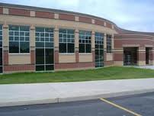
En mi colegio este fin de semana hay… At my school this weekend, there is…

Slide 3
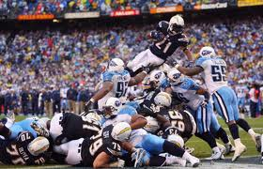
Un partido (de) a game

Slide 4
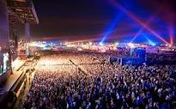
Un concierto a concert

Slide 5
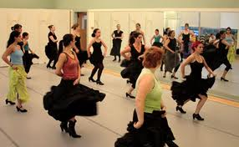
Una clase de baile a dance class

Slide 6
La biblioteca the library

Slide 7
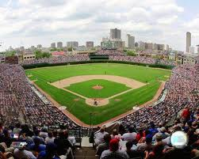
El estadio the stadium

Slide 8
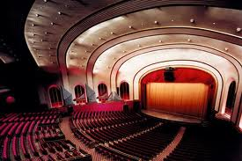
El auditorio the auditorium

Slide 9
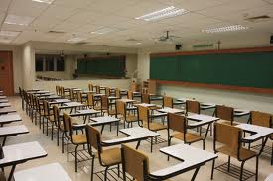
El salón de clase the classroom

Slide 10
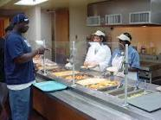
La cafetería the cafeteria

Slide 11
Esta semana this week

Slide 12
Este fin de semana this weekend

Slide 13
Pasado mañana day after tomorrow

Slide 14
La próxima semana next week

Slide 15
El ___ próximo next (Monday, Tuesday, etc.)

